Slide 1
АДМИНИСТРАЦИЯ ПЕРМСКОГО МУНИЦИПАЛЬНОГО ОКРУГА ПЕРМСКОГО КРАЯ
Исполнение бюджета
Пермского муниципального округа Пермского края за 2024 год
Докладчик: Гладких Татьяна Николаевна
Заместитель главы администрации Пермского муниципального округа
Пермь 2025

Slide 2
Исполнение расходов бюджетов муниципальных образований Пермского края за 2023 – 2024 годы
Наименование муниципальных образований Пермского края | 2023 год |  | 2024 год |  | Темп роста, %
 | млн. руб. | место | млн. руб. | место
Пермский ГО | 56 907 | 1 | 56 736 | 1 | -1,0
Пермский МО | 6 134 | 3 | 7 826 | 2 | 27,6
г. Березники | 7 076 | 2 | 7 659 | 3 | 8,2
Соликамский ГО | 4 556 | 5 | 5 640 | 4 | 23,8
Кунгурский МО | 5684 | 4 | 5 214 | 5 | -8,3
Чайковский ГО | 4 315 | 6 | 4 608 | 6 | 6,8
Исполнение бюджета Пермского муниципального округа за 2024 год

Slide 3
Показатели доходов и расходов бюджетов муниципальных образований Пермского края на душу населения 2023-2024 годы
Наименование муниципальных образований Пермского края | 2023 год |  |  | 2024 год
 | Числен-ность населения | в расчете на 1 жителя, тыс.руб. |  | Числен-ность населения | в расчете на 1 жителя, тыс.руб.
 |  | соб.доходы | расходы |  | соб.доходы | расходы
Пермский ГО | 1 026 912 | 27,0 | 55,4 | 1 027 521 | 32,6 | 55,2
г. Березники | 147 365 | 21,4 | 48,0 | 145 976 | 26,4 | 52,5
Пермский МО | 128 718 | 21,6 | 47,7 | 129 127 | 27,5 | 60,6
Кунгурский МО | 103 245 | 10,8 | 55,1 | 102 461 | 11,6 | 50,9
Соликамский ГО | 99 951 | 16,4 | 45,6 | 99 400 | 19,9 | 56,7
Чайковский ГО | 93 785 | 15,3 | 46,0 | 92 974 | 19,2 | 49,6
Исполнение бюджета Пермского муниципального округа за 2024 год

Slide 4
Исполнение бюджета Пермского муниципального округа,
млн руб.
Виды доходов | Первоначальный план на 2024 год | Утверждено решением о бюджете (в редакции от 13.12.2024 г. № 361) | Уточненный годовой план согласно бюджетной росписи (далее – план) | Исполнено за отчетный период | % исполнения первоначального плана | % исполнения утвержденного плана | % исполнения уточненного плана
Доходы | 7 048,4 | 7 968, 6 | 8 069,0 | 8 083,3 | 114,7 | 101,4 | 100,2
Расходы | 7 254,4 | 8 041,4 | 8 141,8 | 7 825,8 | 107,9 | 97,3 | 96,1
Дефицит (-)/ Профицит (+) | -206,0 | -72,8 | -72,8 | 257,5 | - | - | -
АДМИНИСТРАЦИЯ ПЕРМСКОГО МУНИЦИПАЛЬНОГО ОКРУГА
Исполнение бюджета Пермского муниципального округа за 2024 год

Slide 5
Динамика доходов бюджета Пермского муниципального округа за 2024 год, млн руб.
35,7 %
9,4%
9,7%
55,2%
54,6%
АДМИНИСТРАЦИЯ ПЕРМСКОГО МУНИЦИПАЛЬНОГО ОКРУГА
Исполнение бюджета Пермского муниципального округа за 2024 год

Slide 6
Налоговые и неналоговые доходы бюджета
Пермского муниципального округа, млн. руб.
+29,4%
2 744
84,3%
15,7%
АДМИНИСТРАЦИЯ ПЕРМСКОГО МУНИЦИПАЛЬНОГО ОКРУГА
Исполнение бюджета Пермского муниципального округа за 2024 год

Slide 7
Структура налоговых и неналоговых доходов бюджета Пермского муниципального округа, %
АДМИНИСТРАЦИЯ ПЕРМСКОГО МУНИЦИПАЛЬНОГО ОКРУГА
Исполнение бюджета Пермского муниципального округа за 2024 год

Slide 8
Поступления по налогу на доходы физических лиц в бюджет Пермского муниципального округа, (с учетом доп. норматива)
+31,1 %
Анализ поступлений налога на доходы физических лиц по дополнительному нормативу отчислений (29,0940 %), млн руб.
Наименование | План исходя из расчетов Минфина Пермского края на 01.01.2025 год | Исполнено на 01.01.2025 года | Отклонение
 |  |  | сумма | %
1 | 2 | 3 | 4=3-2 | 5=3/2*100
Налог на доходы физических лиц | 1 518,5 | 2 095,6 | 577,1 | 138,0
Дополнительный норматив по НДФЛ взамен дотации | 702,4 | 970,8 | 268,4 | 138,2
АДМИНИСТРАЦИЯ ПЕРМСКОГО МУНИЦИПАЛЬНОГО ОКРУГА
Исполнение бюджета Пермского муниципального округа за 2024 год

Slide 9
Поступления по налогам на совокупный доход в бюджет Пермского муниципального округа
АДМИНИСТРАЦИЯ ПЕРМСКОГО МУНИЦИПАЛЬНОГО ОКРУГА
Исполнение бюджета Пермского муниципального округа за 2024 год

Slide 10
Поступления по доходам от использования имущества в бюджет Пермского муниципального округа
АДМИНИСТРАЦИЯ ПЕРМСКОГО МУНИЦИПАЛЬНОГО ОКРУГА
Исполнение бюджета Пермского муниципального округа за 2024 год

Slide 11
Поступления по доходам от продажи материальных и нематериальных активов в бюджет Пермского муниципального округа
АДМИНИСТРАЦИЯ ПЕРМСКОГО МУНИЦИПАЛЬНОГО ОКРУГА
Исполнение бюджета Пермского муниципального округа за 2024 год

Slide 12
Расходы бюджета Пермского муниципального округа,
млн руб.
96,1 %
96,0 %
+27,6%
АДМИНИСТРАЦИЯ ПЕРМСКОГО МУНИЦИПАЛЬНОГО ОКРУГА
Исполнение бюджета Пермского муниципального округа за 2024 год

Slide 13
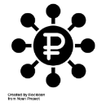

Управленческая структура расходов бюджета, млн руб.
Текущие расходы
+21,4%
Бюджет развития
+60,3%
АДМИНИСТРАЦИЯ ПЕРМСКОГО МУНИЦИПАЛЬНОГО ОКРУГА
Исполнение бюджета Пермского муниципального округа за 2024 год

Slide 14
Исполнение бюджета в разрезе главных распорядителей бюджетных средств за 2024 года
Наименование ГРБС | Исполнение %
Дума | 100,0
Управление по делам культуры, молодежи и спорта | 100,0
Администрация | 99,9
Управление территориальной безопасности | 99,8
Контрольно-счётная палата | 99,8
Управление по развитию агропромышленного комплекса и предпринимательства | 99,7
Управление образования | 99,6
Комитет имущественных отношений | 99,3
Управление социального развития | 99,1
Финансово-экономическое управление | 95,1
Управление жилищно-коммунального хозяйства | 91,2
Управление по развитию инфраструктуры | 87,3
Наименование ГРБС | Исполнение %
Кукуштанское ТУ | 100,0
Гамовское ТУ | 100,0
Юговское ТУ | 99,9
Кондратовское ТУ | 99,8
Юго-Камское ТУ | 99,7
Фроловское ТУ | 99,7
Сылвенское ТУ | 99,6
Усть-Качкинское ТУ | 99,5
Лобановское ТУ | 95,2
Култаевское ТУ | 91,4
АДМИНИСТРАЦИЯ ПЕРМСКОГО МУНИЦИПАЛЬНОГО ОКРУГА
Исполнение бюджета Пермского муниципального округа за 2024 год

Slide 15
Исполнение бюджета Пермского муниципального округа
по расходам 2024 года
Раздел, подраздел БК | План | Факт | Отклонение
 | млн руб. | млн руб. | млн руб. | %
Общегосударственные вопросы | 786,6 | 770,4 | 16,2 | 97,9
Национальная оборона | 12,8 | 12,8 | 0,0 | 100,0
Национальная безопасность | 93,1 | 92,8 | 0,3 | 99,7
Национальная экономика | 952,4 | 933,2 | 19,2 | 98,0
ЖКХ | 839,2 | 803,3 | 35,9 | 95,7
Охрана окружающей среды | 3,3 | 3,3 | 0,0 | 100,0
Образование | 4 523,5 | 4 422,0 | 101,5 | 97,8
Культура | 488,5 | 361,6 | 126,9 | 74,0
Социальная политика | 140,2 | 135,9 | 4,3 | 97,0
Физическая культура и спорт | 290,3 | 278,6 | 11,7 | 96,0
Средства массовой информации | 11,9 | 11,9 | 0,0 | 100,0
ИТОГО РАСХОДОВ | 8 141,8 | 7 825,8 | 315,9 | 96,1
АДМИНИСТРАЦИЯ ПЕРМСКОГО МУНИЦИПАЛЬНОГО ОКРУГА
Исполнение бюджета Пермского муниципального округа за 2024 год

Slide 16
Структура расходов бюджета Пермского муниципального округа за 2024 год
АДМИНИСТРАЦИЯ ПЕРМСКОГО МУНИЦИПАЛЬНОГО ОКРУГА
Исполнение бюджета Пермского муниципального округа за 2024 год

Slide 17
Исполнение бюджетных ассигнований по группам видов расходов классификации расходов бюджета за 2024 года, млн руб.
код вида расх-в | Наименование КВР | План | Факт | Удельный вес, % | Отклонения (+/-) | % исполнения
100 | Расходы на выплаты персоналу в целях обеспечения выполнения функций муниципальными органами, казенными учреждениями | 804,9 | 804,4 | 10,3 | 0,5 | 99,9
200 | Закупка товаров, работ и услуг для обеспечения государственных нужд | 1 924,0 | 1 875,8 | 24,0 | 48,2 | 97,5
300 | Социальное обеспечение и иные выплаты населению | 93,5 | 89,0 | 1,1 | 4,4 | 95,2
400 | Капитальные вложения в объекты муниципальной собственности | 689,5 | 454,4 | 5,8 | 235,1 | 65,9
600 | Предоставление субсидий бюджетным, автономным учреждениям и иным некоммерческим организациям | 4 443,4 | 4 430,1 | 56,6 | 13,3 | 99,7
800 | Иные бюджетные ассигнования | 186,5 | 172,1 | 2,2 | 14,4 | 92,3
 | ВСЕГО РАСХОДОВ | 8 141,8 | 7 825,8 | 100,0 | 315,9 | 96,1
АДМИНИСТРАЦИЯ ПЕРМСКОГО МУНИЦИПАЛЬНОГО ОКРУГА
Исполнение бюджета Пермского муниципального округа за 2024 год

Slide 18


Участие Пермского муниципального округа
в национальных проектах в 2024 году
Приобретение передвижного автоклуба для обслуживания сельских территорий – 11 150 тыс. руб.
Реализация программ формирования современной городской среды – 48 030 тыс. руб. (реализовано 6 проектов: благоустройство территорий у памятников, общественных территорий, территории у здания СДК "МАУ КДЦ "Содружество« с.Кояново)
Обеспечение сокращения непригодного для проживания жилищного фонда – 42 349 тыс. руб. расселили 17 жилых помещений (6 семей получили компенсацию, 2 – социальную выплату)
Исполнение бюджета Пермского муниципального округа за 2024 год

Slide 19

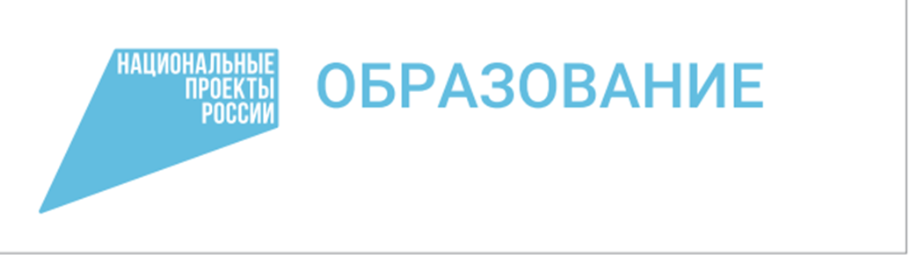
Участие Пермского муниципального округа
в национальных проектах в 2024 году
Ремонт автомобильных дорог Пермского муниципального округа протяженностью 7,644 км – 96 745 тыс. руб.
Ремонт участка автомобильной дороги БОС – Нижние Муллы
(км 002+260 – км 002+600);
Ремонт участка автомобильных дорог «Пермь – Троица» – Сылва;
Ремонт участков автомобильной дороги
«Пермь-Екатеринбург» - Касимово;
Ремонт участков автомобильной дороги Култаево - Нижние Муллы.
Обеспечение деятельности советников директора по воспитанию и взаимодействию с детскими общественными объединениями в общеобразовательных организациях –
5 242 тыс. руб.
Исполнение бюджета Пермского муниципального округа за 2024 год

Slide 20
Достижение целевых показателей по «указным» категориям работников бюджетной сфера МО в 2024 году
Педагоги общего образования
Педагоги дополнительного образования
Работники учреждений культуры
67 084 руб.
62 073 руб.
68 420 руб.
56 550 руб.
102,3 %
68 643 руб.
100,9 %
62 619 руб.
101,5 %
68 459 руб.
103,6 %
58 604 руб.
Педагоги дошкольного образования
АДМИНИСТРАЦИЯ ПЕРМСКОГО МУНИЦИПАЛЬНОГО ОКРУГА
Исполнение бюджета Пермского муниципального округа за 2024 год

Slide 21
Реализация муниципальных программ в 2024 году
План
Факт
7 998
млн ₽
7 691
млн ₽
96,2%
исполнение
% исполнения | факт 2024
100,0 | 162 808 | МП "Управление муниципальными финансами и муниципальным долгом "
99,8 | 400 363 | МП "Совершенствование муниципального управления"
99,8 | 114 478 | МП "Обеспечение безопасности населения и территории "
99,8 | 42 514 | МП "Сельское хозяйство и комплексное развитие сельских территорий "
99,8 | 25 624 | МП "Охрана окружающей среды "
99,3 | 3 235 | МП "Экономическое развитие "
99,1 | 76 834 | МП "Развитие отдельных направлений социальной сферы"
97,9 | 124 563 | МП "Управление земельными ресурсами и имуществом"
97,7 | 4 308 510 | МП "Развитие системы образования "
97,4 | 1 043 565 | МП "Развитие дорожного хозяйства и благоустройство "
95,8 | 414 991 | МП "Развитие коммунального хозяйства "
95,6 | 256 385 | МП "Развитие молодежной политики, физической культуры и спорта "
95,2 | 47 403 | МП "Градостроительная политика "
92,5 | 179 106 | МП "Улучшение жилищных условий граждан "
79,4 | 490 305 | МП "Развитие сферы культуры "
Программные расходы
98,3%
Исполнение бюджета Пермского муниципального округа за 2024 год

Slide 22
Выполнение в 2024 году объемных показателей муниципальной услуги (работы) Управления образования
Показатели | План | Факт | Исполнения, %
Реализация основных общеобразовательных программ начального, основного, среднего общего образования (кол-во учащихся), всего | 20 718 | 20 766 | 100,2
Реализация основных общеобразовательных программ дошкольного образования, присмотр и уход (кол-во воспитанников), всего | 9 053 | 9 000 | 99,4
в том числе: структурные подразделения дошкольного образования в школах | 2 366 | 2 312 | 97,7
дошкольные учреждения | 6 687 | 6 688 | 100,0
Присмотр и уход (чел./дни), всего | 1 392 895 | 1 325 172 | 95,1
в том числе: структурные подразделения дошкольного образования школ* | 363 904 | 346 899 | 95,3
дошкольные учреждения* | 1 028 991 | 978 273 | 95,1
Реализация дополнительных общеобразовательных общеразвивающих программ (чел./час.) | 1 052 898 | 1 023 109 | 97,2
*не выполнили показатели: в структурных подразделениях МАОУ Кондратовская, Култаевская, Сылвенская, Юго-Камская и двух МАДОУ Двуреченский, Платошинский.
Исполнение бюджета Пермского муниципального округа за 2024 год

Slide 23
Выполнение объемных показателей муниципальной услуги (работы) Управления по делам культуры, молодёжи и спорта
Показатели | План | Факт | Исполнение, %
Реализация дополнительных общеразвивающих и предпрофессиональных программ в области искусств (кол-во чел./час.) | 477 517 | 469 908 | 98,4
Публичный показ музейных предметов, музейных коллекций (число посетителей) | 8000 | 7 760 | 97,0
Организация и проведение мероприятий (кол-во участников) | 6 823 | 6 853 | 100,4
Обеспечение участия лиц, проходящих спортивную подготовку, в спортивных соревнованиях (кол-во мероприятий) | 15 | 15 | 100,0
Организация мероприятий по подготовке спортивных сборных команд (кол-во мероприятий) | 4 | 4 | 100,0
Организация и проведение спортивных и физкультурных (физкультурно-оздоровительных) мероприятий среди различных групп населения (кол-во мероприятий) | 34 | 34 | 100,0
Библиотечное, библиографическое и информационное обслуживание пользователей библиотеки (кол-во посещений) | 415 713 | 436 498 | 105,0
Исполнение бюджета Пермского муниципального округа за 2024 год

Slide 24
Выполнение объемных показателей муниципальной услуги (работы) Управления по делам культуры, молодёжи и спорта (продолжение)
Показатели | План | Факт | Исполнение, %
Организация мероприятий в сфере молодежной политики, направленных на гражданское и патриотическое воспитание молодежи, воспитание толерантности в молодежной среде, формирование правовых, культурных и нравственных ценностей среди молодежи, (кол-во мероприятий) | 15 | 15 | 100,0
Проведение занятий физкультурно-спортивной направленности по месту проживания граждан, (кол-во занятий) | 11 086 | 11 086 | 100,0
Организация и проведение спортивных и физкультурных (физкультурно-оздоровительных) мероприятий среди различных групп населения, (кол-во мероприятий) | 200 | 207 | 103,5
Обеспечение участия в спортивных и физкультурных (физкультурно-оздоровительных мероприятий среди различных групп населения, (кол-во участников мероприятий) | 3 482 | 3 482 | 100,0
Организация и проведение мероприятий, (кол-во участников мероприятий) | 179 694 | 184 274 | 102,5
Организация деятельности клубных формирований и формирований самодеятельного народного творчества, (кол-во посещений) | 314 640 | 306 275 | 97,3
Исполнение бюджета Пермского муниципального округа за 2024 год

Slide 25
Выполнение объемных показателей муниципальной услуги (работы) Администрации и Управления по развитию инфраструктуры
Администрация
Показатели | План | Факт | Исполнение, %
Ведение информационных ресурсов и баз данных, (кол-во записей) | 2 278 | 2 312 | 101,5
Управление по развитию инфраструктуры
Показатели | План | Факт | Исполнение, %
Организация ритуальных услуг и содержание мест захоронения, (кв. м.) | 1 068 348 | 1 068 348 | 100,0
Исполнение бюджета Пермского муниципального округа за 2024 год

Slide 26
Бюджетные инвестиции на строительство (реконструкцию), приобретение объектов общественной инфраструктуры
Исполнение бюджета Пермского муниципального округа за 2024 год

Slide 27
Бюджетные инвестиции на строительство (реконструкцию) и приобретение объектов общественной инфраструктуры Пермского муниципального округа в разрезе источников
 | Всего, тыс. руб. | в том числе по уровням бюджетов
 |  | федеральный |  | краевой |  | местный
2023 год | 359 388 | 152 061 | 42,3% | 140 482 | 39,1% | 66 845 | 18,6%
2024 год | 454 433 | 0 | - | 292 093 | 64,3% | 162 340 | 35,7%
Отклонение | +95 045 | -152 061 | х | +151 611 | х | +95 495 | х
Исполнение бюджета Пермского муниципального округа за 2024 год

Slide 28
Расходы на реализацию инвестиционных проектов за 2024 год, тыс. руб.
Наименование объектов | План | Факт | Отклоне-ние
Объекты образования | 303 184 | 218 587 | 84 597
Строительство здания детского сада на 350 мест в д. Большая Мось Пермского района | 32 806 | 0 | 32 806
Строительство здания детского сада на 160 мест в c. Башкултаево Пермского района | 240 306 | 199 800 | 40 506
Строительство здания детского сада на 240 мест в д. Петровка Пермского района | 10 000 | 10 000 | 0
Строительство здания детского сада на 350 мест в д. Кондратово | 11 922 | 637 | 11 285
Строительство школы в пос. Горный Пермского муниципального района | 2 043 | 2 043 | 0
"Строительство спортивного зала Бабкинской средней школы" | 3 101 | 3 101 | 0
Строительство детской школы искусств в с. Лобаново | 3 006 | 3 006 | 0
Объекты спорта | 11 483 | 1 935 | 9 548
ПИР "Реконструкция здания школы в п. Ферма Пермского района для размещения межпоселенческого ФОК" | 1 525 | 1 525 | 0
Физкультурно-оздоровительный комплекс в с. Култаево | 5 500 | 0 | 5 500
Физкультурно-оздоровительный комплекс с. Усть-Качка Пермского района | 4 458 | 410 | 4 048
Объекты культуры | 145 140 | 18 535 | 126 605
Строительство культурно-досугового учреждения на 200 мест по адресу: Россия, Пермский край, Пермский муниципальный округ, с. Усть-Качка | 145 140 | 18 535 | 126 605
Исполнение бюджета Пермского муниципального округа за 2024 год

Slide 29
Расходы на реализацию инвестиционных проектов за 2024 год, тыс. руб.
Наименование объектов | План | Факт | Отклонение
Прочие объекты | 229 740 | 215 376 | 14 364
Строительство автомобильной дороги "Пермь - Екатеринбург"-Фролы | 1 591 | 1 591 | 0
Комплекс очистных сооружений в п. Юго-Камский Пермского муниципального округа | 133 890 | 126 722 | 7 168
Выкуп земельных участков | 7 236 | 7 236 | 0
Обустройство водозабора и реконструкция системы водоочистки п. Сылва Пермского муниципального района Пермского края | 5 473 | 5 473 | 0
Реализация мероприятий по обеспечению устойчивого сокращения непригодного для проживания жилого фонда | 79 951 | 73 467 | 6 484
Плата концедента, выплата капитального гранта по концессионным соглашениям в отношении объектов систем теплоснабжения, водоснабжения и водоотведения на территориях муниципальных образований Пермского края, предназначенной для обеспечения части расходов по созданию и (или) реконструкции объекта концессионного соглашения | 697 | 0 | 697
Реконструкция системы водоснабжения поселка Юго-Камский Юго-Камского сельского поселения | 13 | 0 | 13
Строительство водопровода от д. Федотово до водонапорной башни в д. Петровка Пермского | 889 | 889 | 0
ВСЕГО РАСХОДОВ | 689 547 | 454 433 | 235 114
Исполнение бюджета Пермского муниципального округа за 2024 год

Slide 30
Участие Пермского муниципального округа в региональных проектах в 2024 году, млн руб.
Наименование регионального проекта | ВСЕГО | Краевой + Фед. бюджеты | Местный бюджет
Комфортный край, в том числе | 137 | 112 | 25
Школьный двор | 46 | 41 | 5
Новый клуб | 15 | 10 | 5
Культурная реновация | 30 | 23 | 7
Качественное водоснабжение | 20 | 15 | 5
Школьная остановка | 3 | 3 | 0,3
Наша улица | 23 | 21 | 2
Развитие преобразованных территорий | 43 | 21,5 | 21,5
Модернизация систем коммунальной инфраструктуры | 127 | 81 | 46
Модернизации школьных систем образования | 136 | 126 | 10
ВСЕГО | 443 | 340,5 | 102,5
Доля | 100% | 77% | 23%
АДМИНИСТРАЦИЯ ПЕРМСКОГО МУНИЦИПАЛЬНОГО ОКРУГА
Исполнение бюджета Пермского муниципального округа за 2024 год

Slide 31


Участие Пермского муниципального округа в приоритетных проектах Пермского края в 2024 году
Финансирование 46 млн руб.
1) Благоустройство территории «МАОУ «Култаевская средняя школа» по адресу: Пермский муниципальный округ, с. Башкултаево, ул. Мавлютова, д.30
2) Благоустройство территории МАОУ «Сылвенская средняя школа имени В. Каменского» по адресу: Пермский муниципальный округ, д. Малая, ул. Школьная, д.2а
3) Благоустройство территории «МАОУ «Нижнемуллинская средняя школа» по адресу: Пермский муниципальный округ, д. Петровка, ул.Школьная, д.4
4) Благоустройство территории МАОУ «Савинская средняя школа» по адресу: Пермский муниципальный округ, д. Ванюки, ул. Зеленая, д 35а
АДМИНИСТРАЦИЯ ПЕРМСКОГО МУНИЦИПАЛЬНОГО ОКРУГА
Исполнение бюджета Пермского муниципального округа за 2024 год

Slide 32

Участие Пермского муниципального округа в приоритетных проектах Пермского края в 2024 году
Финансирование
23 млн руб.
Ремонт тротуара по ул. Камская в д. Кондратово
Ремонт тротуара и сетей уличного освещения по ул. Романа Кашина, ул. Нижнемуллинская, ул. Кирова в с.Култаево
Ремонт тротуара и сетей уличного освещения по ул. Культуры в с. Лобаново
Ремонт тротуара и сетей уличного освещения по ул. Центральная, ул. Мира в д. Мостовая
Ремонт тротуара и сетей уличного освещения по ул. Советская, ул. Западная в с. Троица
Устройство контейнерных площадок для накопления твердых коммунальных отходов по направлению «Наша улица» 2024
АДМИНИСТРАЦИЯ ПЕРМСКОГО МУНИЦИПАЛЬНОГО ОКРУГА
Исполнение бюджета Пермского муниципального округа за 2024 год

Slide 33


Участие Пермского муниципального округа в приоритетных проектах Пермского края в 2024 году
Финансирование
15 млн руб.
Строительство культурно-досугового учреждения на 200 мест по адресу: Россия, Пермский край, Пермский муниципальный округ, с. Усть-Качка
Финансирование
23 млн руб.
Капитальный ремонт здания Муниципального учреждения "Фроловский СДК" по адресу: Пермский край, Пермский район, с. Фролы, ул. Садовая,14
2) Ремонт филиала МАУК «КДЦ «Кредо» Устиновский ДК по адресу: д. Устиново, ул. Советская, 44
3) Ремонт филиала МАУК «КДЦ «Квартет» Курашимский КДЦ по адресу: с. Курашим, ул. Чурекова, 2
АДМИНИСТРАЦИЯ ПЕРМСКОГО МУНИЦИПАЛЬНОГО ОКРУГА
Исполнение бюджета Пермского муниципального округа за 2024 год

Slide 34


Участие Пермского муниципального округа в приоритетных проектах Пермского края в 2024 году
Финансирование
3 млн руб.
Установка остановочного павильона в д.Большой Буртым, д. Луговая, д.Ключики, с.Янычи, д.Большая Мось, д. Березник, д. Кеты
Финансирование
20 млн руб.
Капитальный ремонт водонапорной башни и сетей водоснабжения в п. Мулянка
2) Ремонт водонапорной башни и сетей водоснабжения в д. Петровка
АДМИНИСТРАЦИЯ ПЕРМСКОГО МУНИЦИПАЛЬНОГО ОКРУГА
Исполнение бюджета Пермского муниципального округа за 2024 год

Slide 35

Участие Пермского муниципального округа в реализации краевой программы в 2024 году
- развитие преобразованных муниципальных образований
софинансирование 50% / 50%
Финансирование
43,2 млн руб.
Приобретение единых недвижимых (тепловых) комплексов (Поставка и установка газовой модульной котельной в п. Юго-Камский)
2) Приобретение единых недвижимых (тепловых) комплексов (Поставка и установка газовой модульной котельной в д. Малая, Сылвенского сельского поселения)
3) Капитальный ремонт водонапорной башни в п. Красный Восход
АДМИНИСТРАЦИЯ ПЕРМСКОГО МУНИЦИПАЛЬНОГО ОКРУГА
Исполнение бюджета Пермского муниципального округа за 2024 год

Slide 36
Участие Пермского муниципального округа в реализации краевой программы в 2024 году
- по модернизации систем коммунальной инфраструктуры(без финансовой поддержки за счет средств публично-правовой компании "Фонд развития территорий")
Финансирование
127 млн руб.
Софинансирование 64% / 36%
1) Комплекс очистных сооружений в п. Юго-Камский Пермского муниципального округа
- модернизации школьных систем образования
софинансирование 92,5% / 7,5%
Финансирование
136 млн руб.
1) Капитальный ремонт МАОУ «Бабкинская средняя школа»
2) Капитальный ремонт МАОУ «Юговская средняя школа»
АДМИНИСТРАЦИЯ ПЕРМСКОГО МУНИЦИПАЛЬНОГО ОКРУГА
Исполнение бюджета Пермского муниципального округа за 2024 год

Slide 37
Исполнение мероприятий с участием средств самообложения граждан в 2024 году, тыс. руб.
Название мероприятия с использованием средств самообложения граждан | Стоимость проекта | Средства граждан и юридических лиц | Средства бюджета Пермского края
Ремонт системы водоснабжения, водонапорной башни, скважин и других инженерных сооружений, обеспечивающих забор воды из источников водоснабжения, ее очистку, транспортировку и подачу воды жителям с. Янычи | 984,0 | 164,0 | 820,0
Устройство тротуара по улице Мавлютова от дома № 1 до дома № 32 села Башкултаево | 2 541,6 | 423,6 | 2 118,0
Ремонт сквера, расположенного в с.Бершеть по ул.Ленина, и благоустройство прилегающей к нему территории | 5 524,8 | 922,4 | 4 602,4
Устройство спортивной площадки на земельном участке по улице Первомайская, 15 поселка Новый | 576,0 | 96,0 | 480,0
Устройство уличного освещения деревни Болдино | 712,8 | 118,8 | 594,0
Устройство части уличного освещения деревни Мартьяново | 1 500,0 | 250,0 | 1 250,0
Устройство уличного освещения на пешеходном переходе от старых Протас до Тихих прудов по плотине пруда в поселке Протасы | 423,0 | 70,5 | 352,5
Устройство части уличного освещения деревни Мокино | 204,0 | 34,0 | 170,0
Всего | 12 466,2 | 2 079,3 | 10 386,9
АДМИНИСТРАЦИЯ ПЕРМСКОГО МУНИЦИПАЛЬНОГО ОКРУГА
АДМИНИСТРАЦИЯ ПЕРМСКОГО МУНИЦИПАЛЬНОГО ОКРУГА
Исполнение бюджета Пермского муниципального округа за 2024 год

Slide 38
Исполнение проектов инициативного бюджетирования
в 2024 году, тыс. руб.
Наименование проекта | Всего | Бюджет округа | Средства граждан и юридических лиц | Краевой бюджет
«Да будет свет!» по организации освещения территории стадиона Дома спорта поселке Юго-Камский | 648,4 | 32,4 | 32,5 | 583,5
«Светлый путь» по устройству уличного освещения в поселке Сылва от улицы Большевистская до улицы Заводской переулок | 909,3 | 45,5 | 45,5 | 818,3
Обустройство центральной детской спортивно-игровой площадки по улице Металлистов, 1б в поселке Юго-Камски (I этап) | 995,8 | 49,8 | 50,0 | 896,0
Обустройство детской игровой площадки «Дворик детства» по улице Октябрьская, 18 в селе Култаево | 1 041,5 | 52,1 | 52,1 | 937,3
Замена участка водопроводной сети на улице Уральская и установка двух пожарных гидрантов на улице Школьная, село Нижний Пальник | 1 082,9 | 56,3 | 55,5 | 971,1
А у нас - водопровод», ремонт участка централизованной сети водоснабжения на улицах Лесной и Логовой в п. Новый | 1 240,3 | 67,5 | 67,8 | 1 105,0
ВОблаго» по обустройству детской площадки в селе Култаево, ул. Октябрьская, 10 | 600,0 | 30,0 | 30,0 | 540,0
Обустройство детской площадки в селе Бершеть – I этап | 1 232,2 | 61,6 | 61,6 | 1 109,0
"Безопасные дороги (2 этап)" с. Башкултаево | 1 328,6 | 66,4 | 66,4 | 1 195,8
АДМИНИСТРАЦИЯ ПЕРМСКОГО МУНИЦИПАЛЬНОГО ОКРУГА
АДМИНИСТРАЦИЯ ПЕРМСКОГО МУНИЦИПАЛЬНОГО ОКРУГА
Исполнение бюджета Пермского муниципального округа за 2024 год

Slide 39
Социальное обеспечение населения
Обеспечены жильем 53 молодых семьи
Выплата 15%
за счет средств краевого бюджета
38 882 тыс. руб.
(выдано 39 свидетельств,
оплачено 41,
реализовано 14 свидетельств 2023 г.)
Исполнение бюджета Пермского муниципального округа за 2024 год

Slide 40
Динамика расходов дорожного фонда, млн руб.
 | Всего, млн руб. | в том числе по уровням бюджетов
 |  | краевой |  | местный
2023 год | 611,0 | 224,0 | 36,7% | 387,0 | 63,3%
2024 год | 822,4 | 341,4 | 41,5% | 481,0 | 58,5%
Отклонение | +211,4 | +117,4 | х | +94,0 | х
Исполнение бюджета Пермского муниципального округа за 2024 год

Slide 41
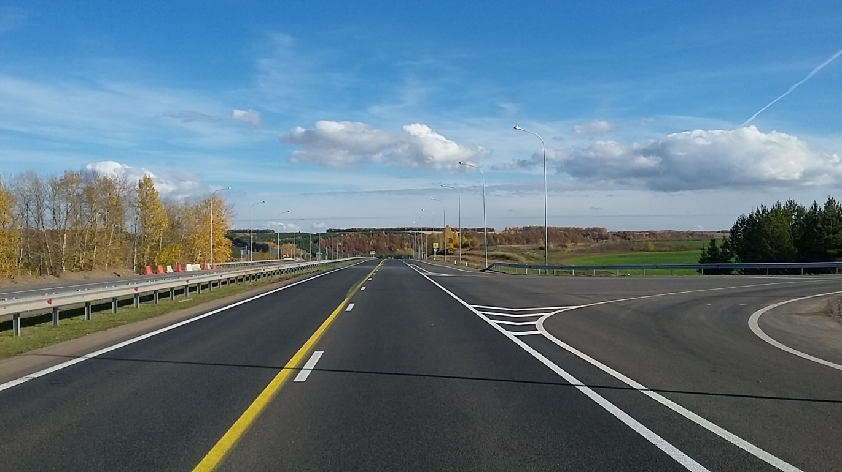
Протяженность автомобильных дорог общего пользования местного значения и их содержание
1 944,3
2021,0
* в том числе ремонт 27 млн руб.
Исполнение бюджета Пермского муниципального округа за 2024 год

Slide 42
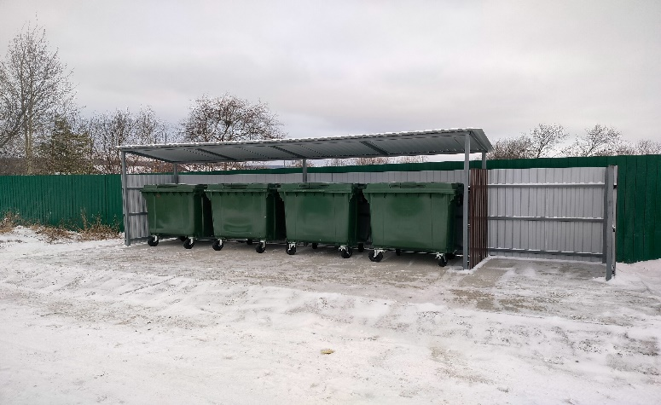
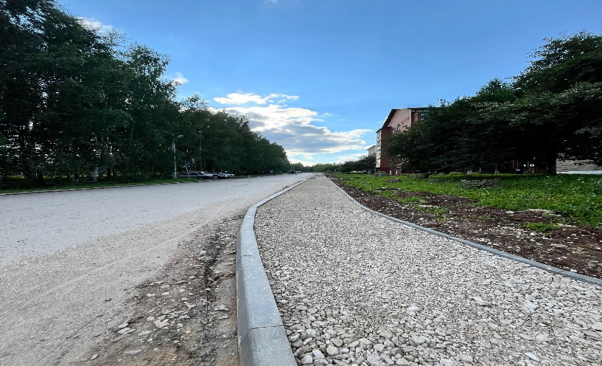
Содержание дорог и благоустройство в сельских населенных пунктах 2024 год, млн руб.
+34,8%
+20,5%
Исполнение бюджета Пермского муниципального округа за 2024 год

Slide 43
Расходование средств резервного фонда за 2024 год, тыс. руб.
ВСЕГО ПРЕДУСМОТРЕНО В БЮДЖЕТЕ – 42 114,2 тыс. руб. ВЫДЕЛЕНО - 33 763,5 тыс. руб.,
ИЗРАСХОДОВАНО – 33 309, 8 тыс. руб., в том числе:
Направления расхода | Выделено | Исполнено
Проведение работ по прочистке канализации по ул. Пионерская, ул. Школьная в с. Платошино Пермского муниципального округа | 77,2 | 77,2
Ликвидация аварийной ситуации, связанной с обрушением моста через р. Голомысовка на км 014+840 автомобильной дороги Горшки-Новоильинское,в том числе: - проведение специального обследования после аварии на объекте «Мост через р. Голомысовка на км 014+840 автомобильной дороги Горшки-Новоильинское» - 230 тыс. руб.; - устройство временного объезда моста через р. Голомысовка на км 014+840 автомобильной дороги Горшки-Новоильинское - 11 922,8 тыс. руб. | 12 152,8 | 12 152,8
Для проведения работ по ремонту удерживающей балки над кв. 6 многоквартирного дома, расположенного по адресу: Пермский край, Пермский муниципальный округ, д. Петровка, ул. Ташлыкова, д. 19. | 125,9 | 125,9
Для предоставления меры социальной поддержки в виде единовременной денежной выплаты гражданам РФ, заключившим контракт о прохождении военной службы в Вооруженных силах РФ в целях участия в специальной военной операции | 19 850,0 | 19 850,0
Для проведения аварийно-восстановительных работ на сетях водоотведения в д. Кондратово, ул. 3-я Урожайная,14а Пермского муниципального округа Пермского края | 453,7 | 0,0
Для проведения аварийного ремонта объекта сети электроснабжения жилых домов КВЛ-0.4 по адресу: Пермский край, Пермский муниципальный округ, п. Ферма, ул. Заводская, протяженность 531 м, кадастровый номер 59:32:0370003:5382 | 1 103,9 | 1 103,9
АДМИНИСТРАЦИЯ ПЕРМСКОГО МУНИЦИПАЛЬНОГО ОКРУГА
Исполнение бюджета Пермского муниципального округа за 2024 год

Slide 44
Контактная информация
Финансово-экономическое управление администрации
Пермского муниципального округа
Почтовый адрес: 614065, г. Пермь,
ул. Верхне-Муллинская, 71,
часы работы: с 8-00 до 12-00 с 13-00 до 17-00,
телефон 294 67 90, 296 26 51,
адрес электронной почты: feu@permsky.permkrai.ru,
официальный сайт http://https://feu.permokrug.ru/
АДМИНИСТРАЦИЯ ПЕРМСКОГО МУНИЦИПАЛЬНОГО ОКРУГА
Исполнение бюджета Пермского муниципального округа за 2024 год

Slide 45
https://permokrug.ru/

